Slide 1

GROUPWARE
시스템
팀장 : 음형진
팀원 : 이정현
신세롬
정은혜
조한기
김경호

Slide 2
목 차
프로젝트 개요
GROUPWARE 개요
시스템 구성도
메뉴구성도
화면구성
ERD
USECASE
SEQUENCE DIAGRAM
시현
Q & A

Slide 3
1. 프로젝트 개 요
프로젝트명 : GROUPWARE(그룹웨어) 구축 프로젝트
개 발 기간 : 2007. 08. 08 ~ 2007. 08. 27
개 발 인 원 : 6명
(분석 및 기획 -1명 / 웹 디자인- 1명 / 데이터베이스설계- 2명 / 시스템 프로그래밍 2명)
사용 기술
S/W | Programing Eidtor | Eclipse3.2
 |  | Edit plus
 | Graphic Tool | Dreamweaver MX 2004
 |  | Photoshop 5.5
 | Database 구축 | Oracle 10g
 | Database 연동 | EJB
 | Program 개발 언어 | Java 1.5
 | Web Server | Tomcat 5.5
H/W | PC | Intel Pentium 4 - 6대

Slide 4
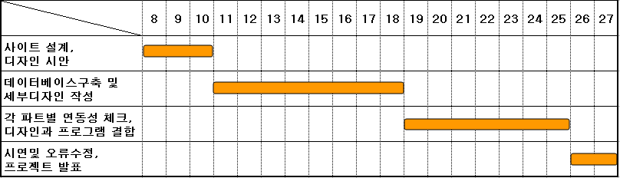
1. 프로젝트 개 요
개발 목적 :
문서로 작업되어지던 서류 결재부분을 전산화 함으로써
불필요한 문서 작업을 최소화 (비용절감)
- 단순업무를 전산화함으로써 보다 중요한 업무에 역량을 집중
- 결재라인의 최소화로 의사결정 기간단축
개발 기간 :

Slide 5
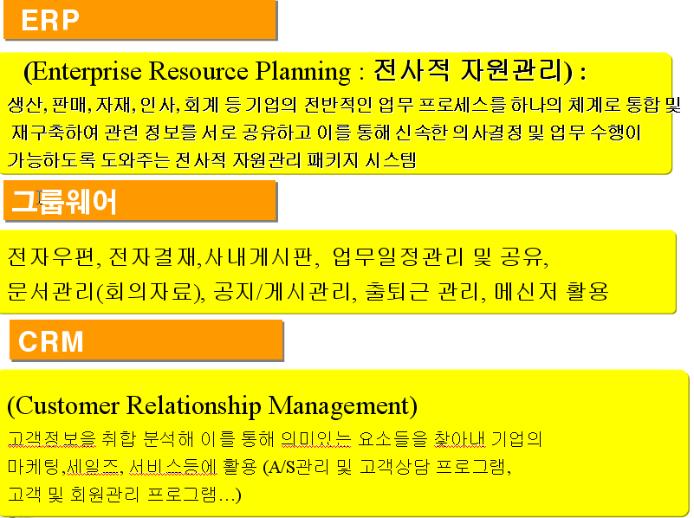
2. GROUPWARE 개요
* 기업용 프로그램

Slide 6
2. GROUPWARE 개요
그룹웨어란 : 기업 내의 컴퓨터 사용자들이 통신망으로 연결된 개인 컴퓨터를
통해 서류 작성, 결재는 물론, 문서 보관 등의 업무까지 전산화
해서 부서나 업무별로 분산되어 있던 정보를 종합, 처리하고 업무
과정도 표준화할 수 있는 시스템.
업무시간 단축 (중복업무 배제)
업무효율성 증가
구축 목적
업무의 전산화, 정보화
업무 비용 절감
커뮤니케이션 활성화
기업경쟁령 향상

Slide 7
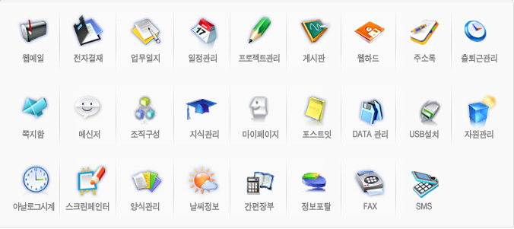
2. GROUPWARE 개요
그룹웨어의 구성 :

Slide 8
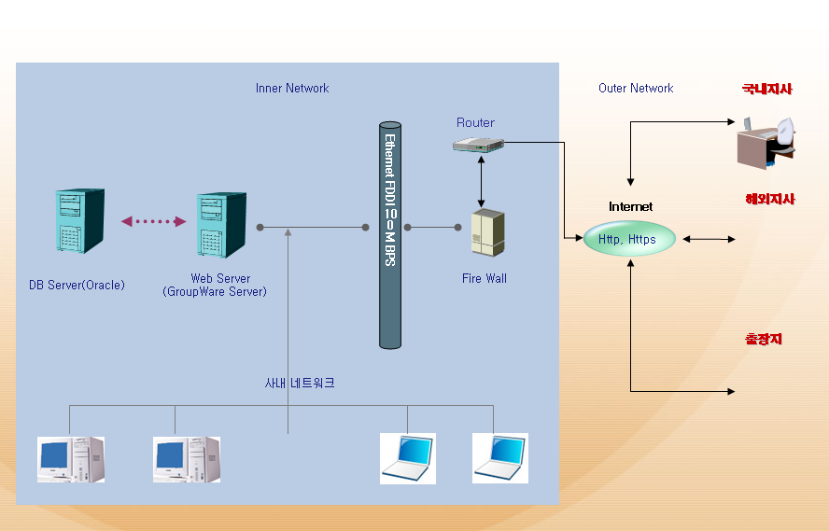
3. 시스템구성도

Slide 9


4. 메뉴 구성도
양식관리
결재서류리스트
작성
결재진행문서
결재문서
결재할문서
결재할문서리스트 – 검토의견,결재
전자결재
문서등록
결재완료함
결재완료문서,반려문서리스트
보존문서
작성문서,결재문서,참조문서리스트
메인
임시보관함
미완료문서
게시판
공지사항
자유게시판
조직구성
조직도
사원상세정보
사원등록
환경설정
양식등록
사원수정
양식수정

Slide 10
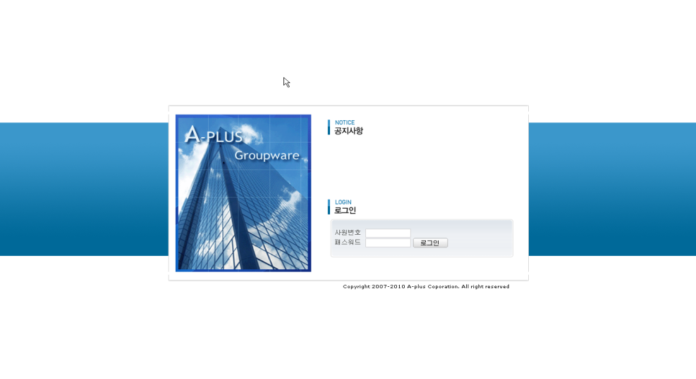
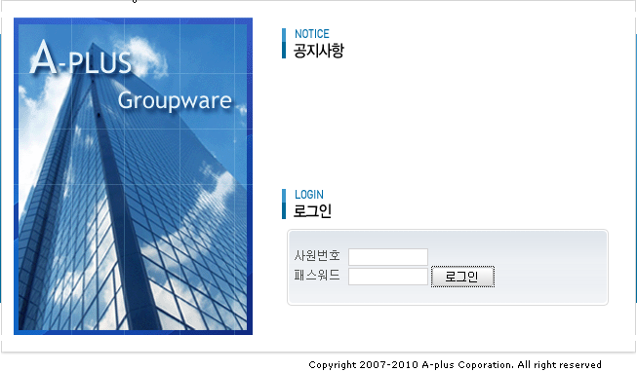



5. 화면구성
공지사항표시
사원번호입력
비밀번호입력
문서양식
전자결재
게시판,공지사항
조직도
관리자모드ㅍ

Slide 11
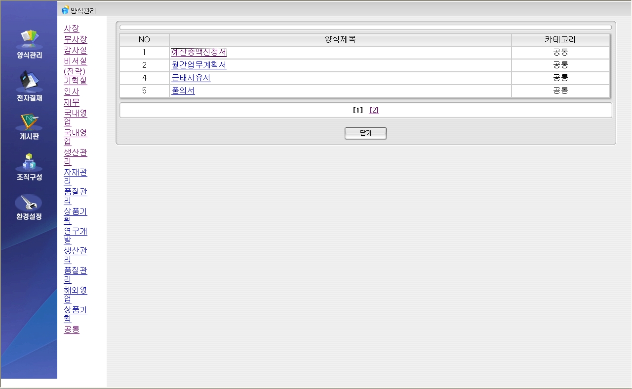
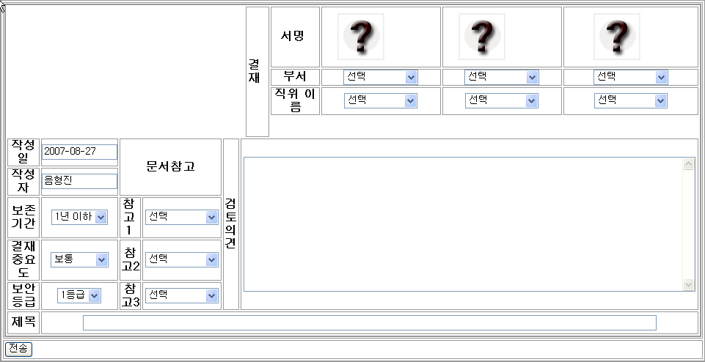
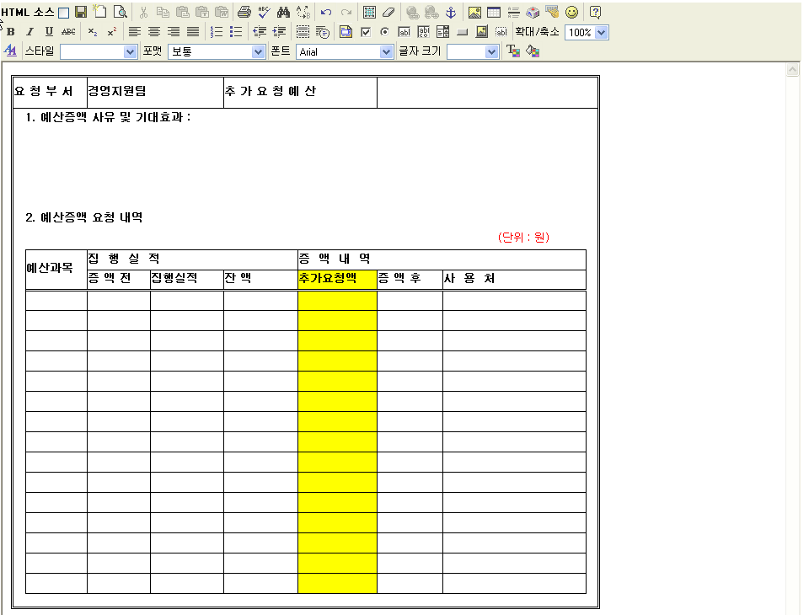
5. 화면구성

Slide 12
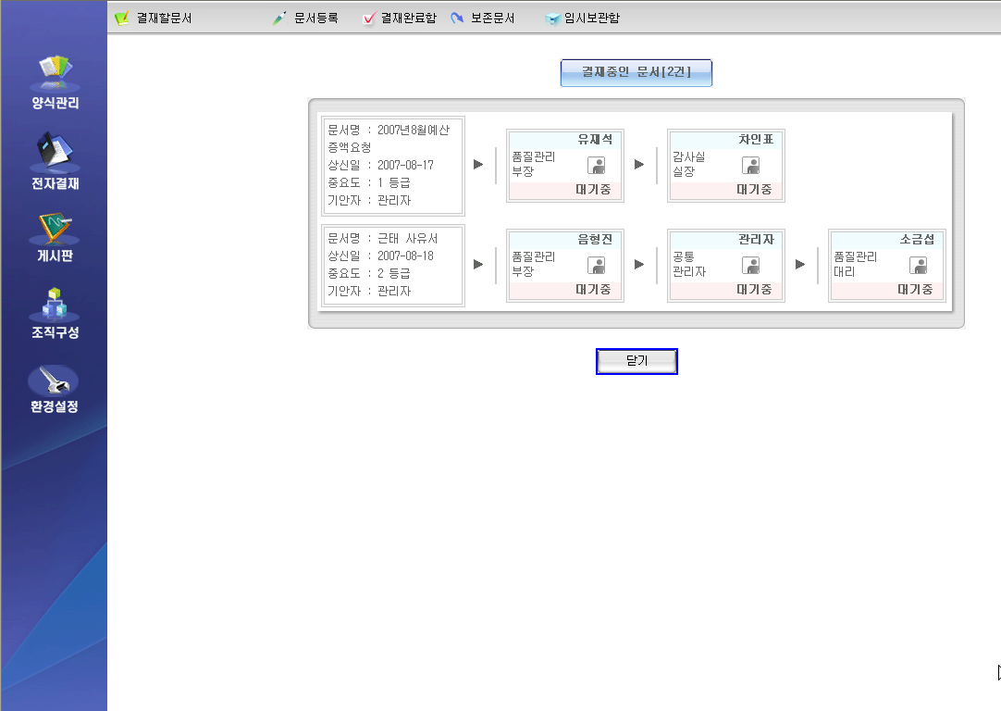
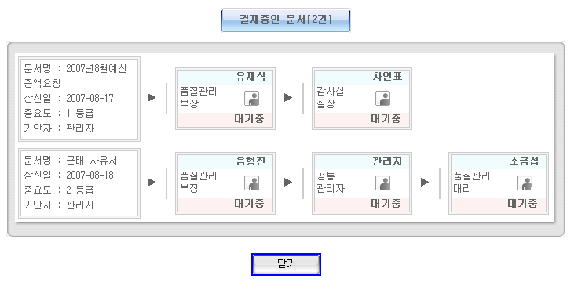
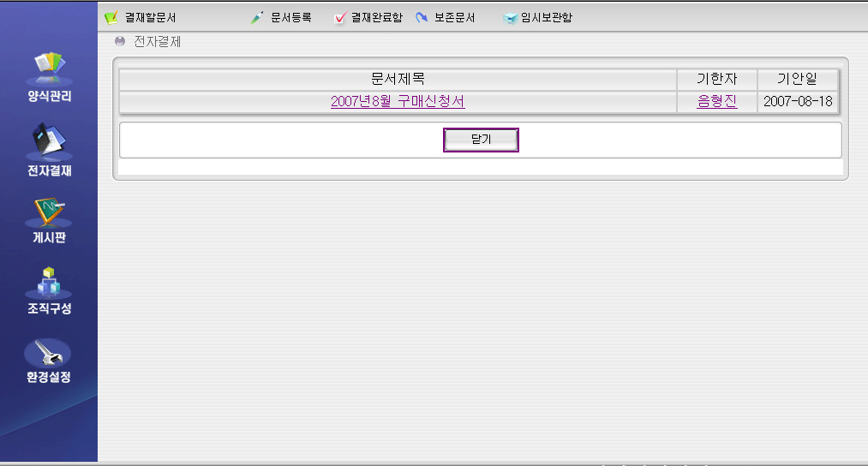
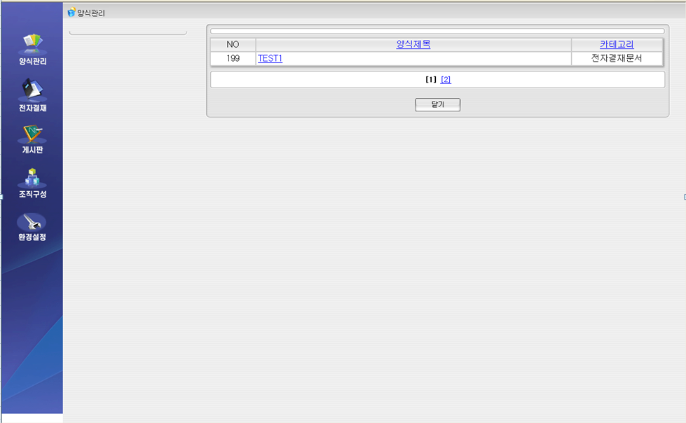
5. 화면구성
결재진행상황표시
내가 결재 해야할 문서 리스트
문서양식 리스트에서 작성할
문서 선택후 문서작성

Slide 13
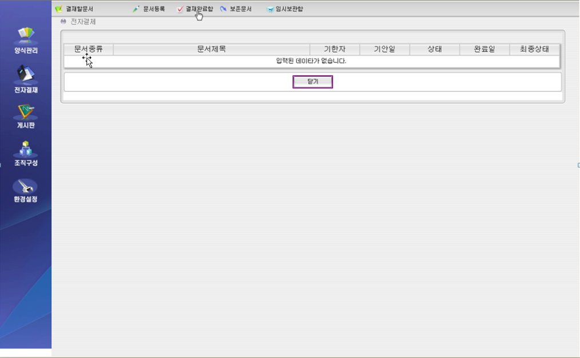
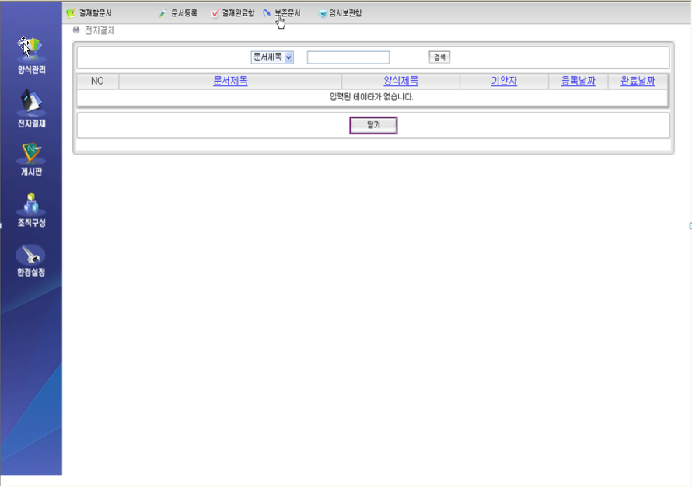

5. 화면구성
결재가 완료된 문서 리스트
해당사원과 관련된(결재 올린문서, 결재한문서, 참고 문서) 전체문서
리스트
작성중 임시보관시킨 문서리스트
해당문서 클릭후 제작성가능

Slide 14
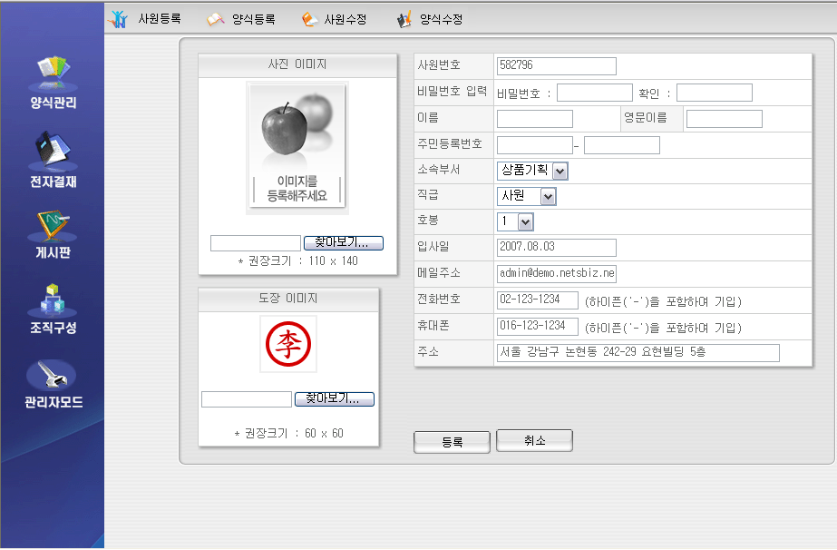
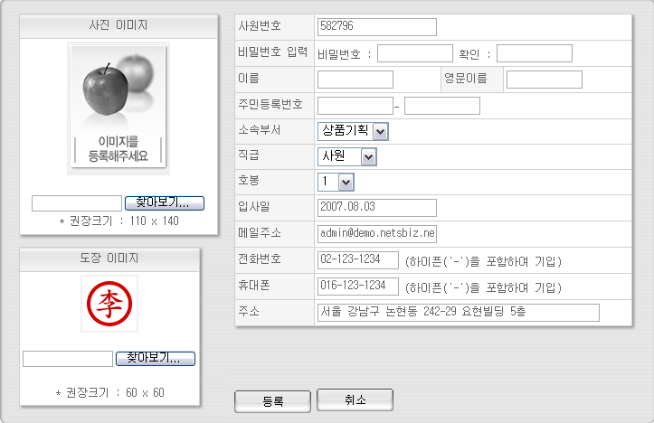
5. 화면구성
사원입사시 사원등록
(관리자)
사원번호는 자동할당

Slide 15
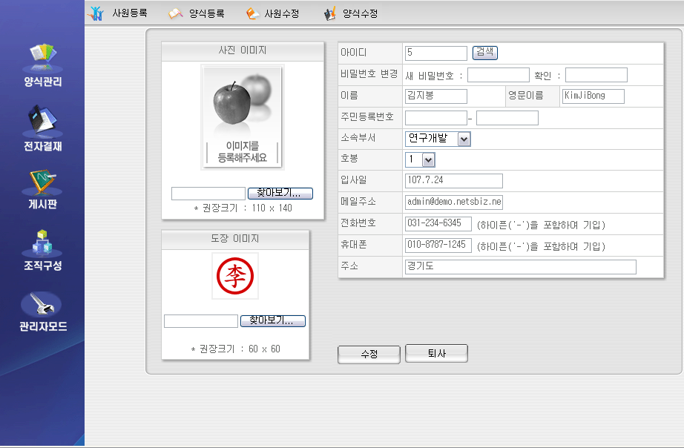
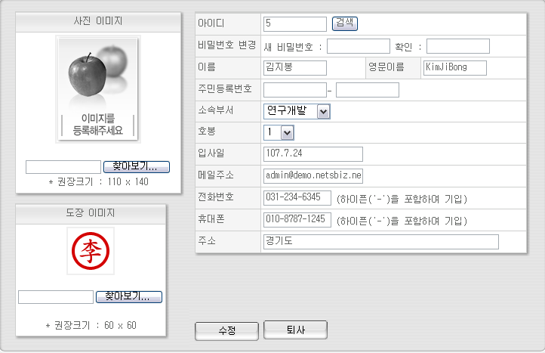
5. 화면구성
사원번호를 넣어
검색후 변경
사원정보 변경시나
사원퇴사시
(관리자)

Slide 16
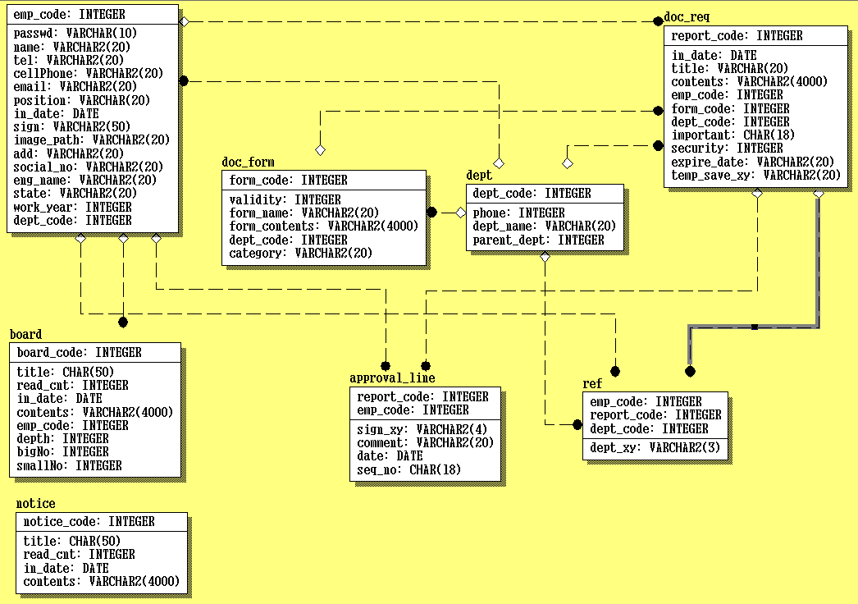
6. ERD

Slide 17
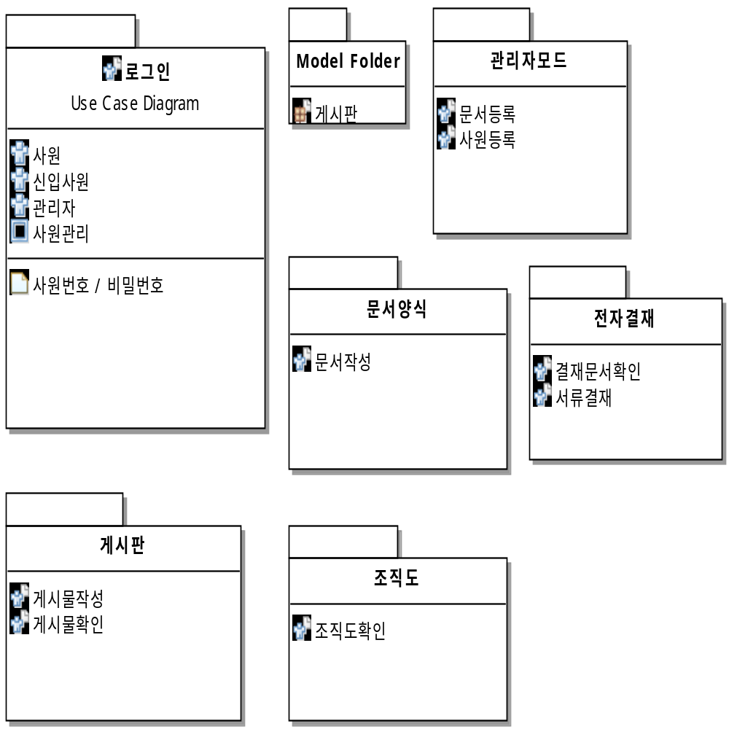
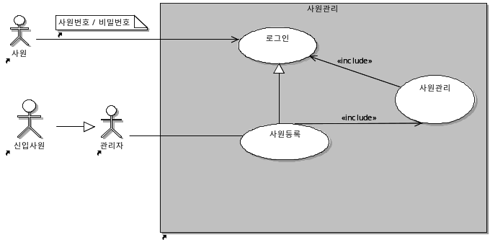
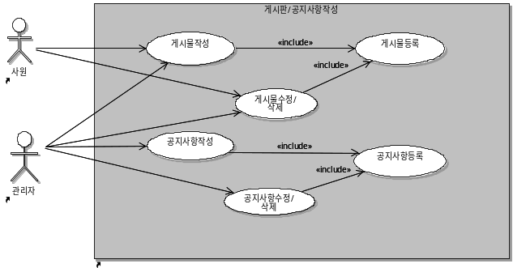
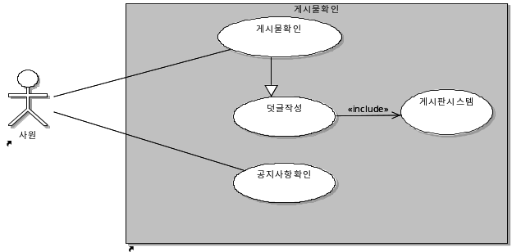
7. USECASE DIAGRAM
로그인
게시판
게시판 확인

Slide 18
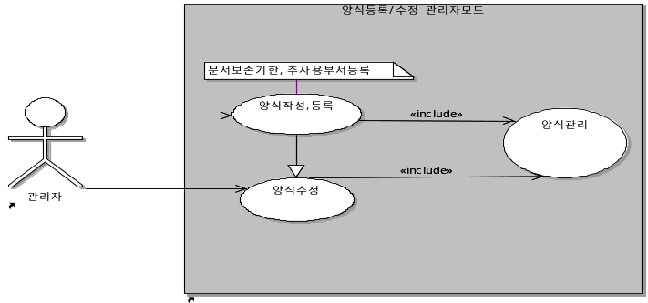
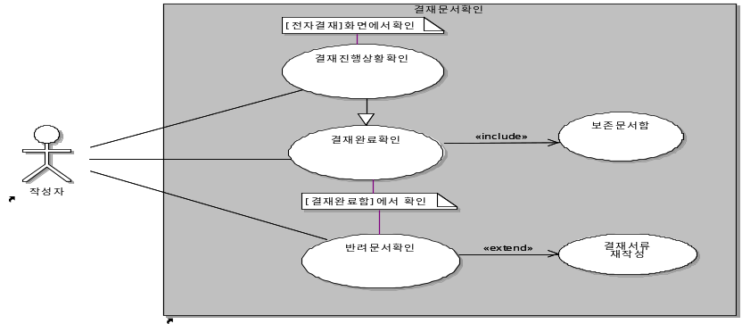
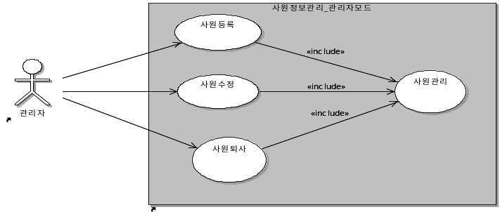
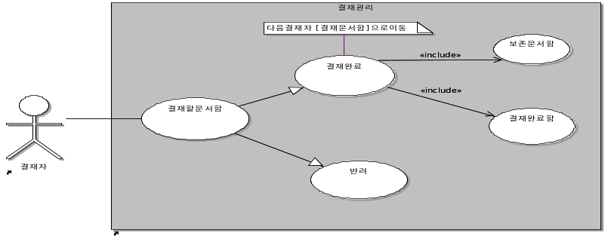
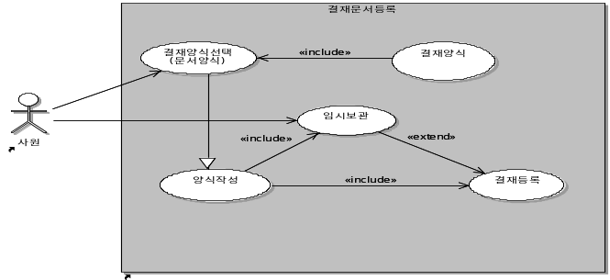
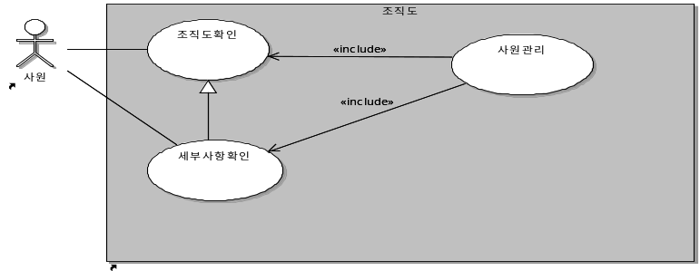
7. USECASE DIAGRAM
양식등록, 수정
결재문서확인
사원정보
결재관리
결재문서등록
조직도

Slide 19
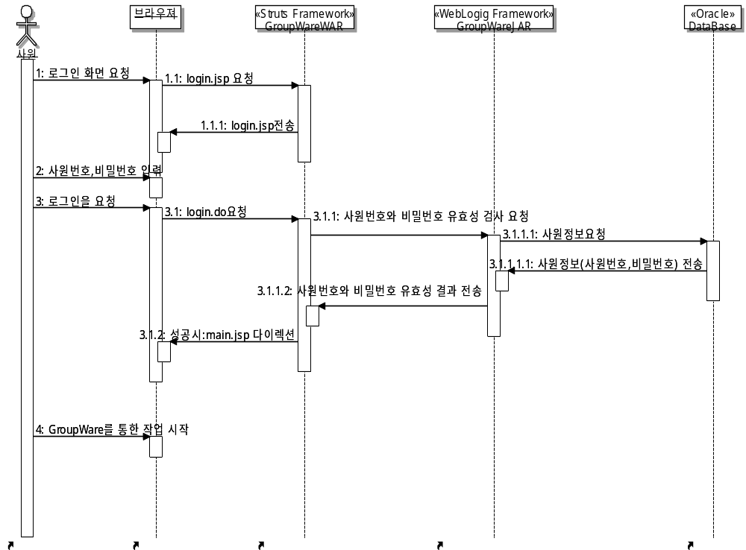
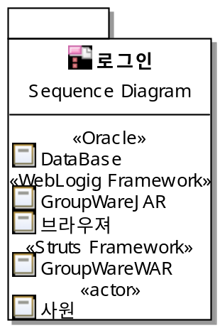
8. SEQUENCE DIAGRAM

Slide 20
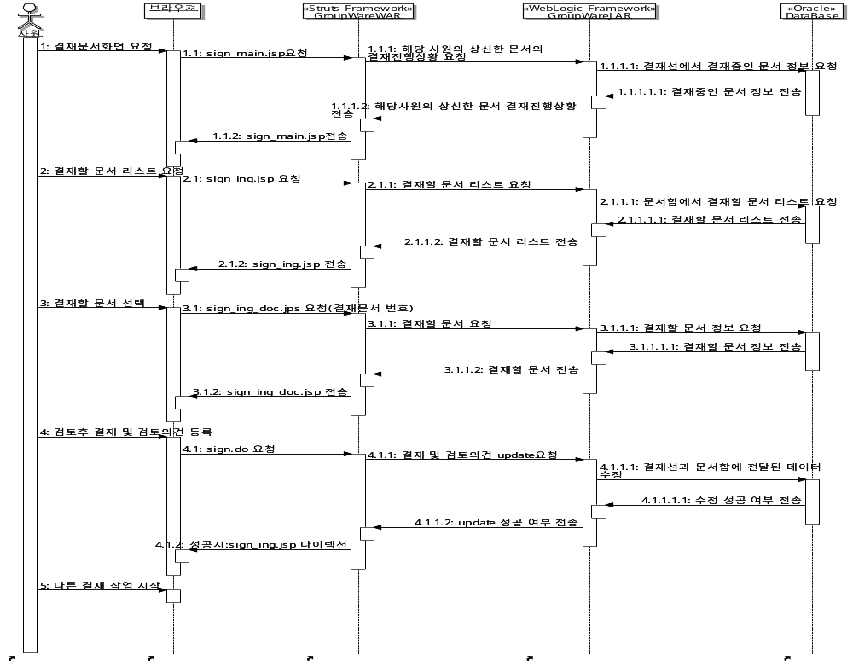
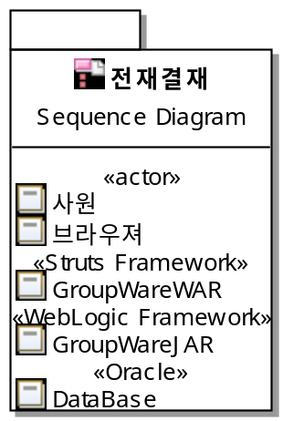
8. SEQUENCE DIAGRAM

Slide 21
9. 시현
DEMO

Slide 22
10. Q & A
Q & A

